Slide 1

애플리케이션 개선
2014133063 이창훈

Slide 2
목차
아이템 선정
홈페이지 소개
개발환경 소개
메인페이지
서브페이지
자바스크립트 활용 세부 내용

Slide 3
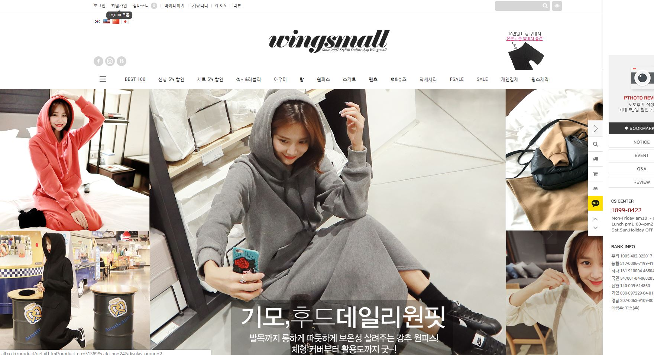
쇼핑몰
1.
아이템 선정
한군데에서 여러 가지 물건을 살 수 있도록 상점들이 모여 있는 곳

Slide 4
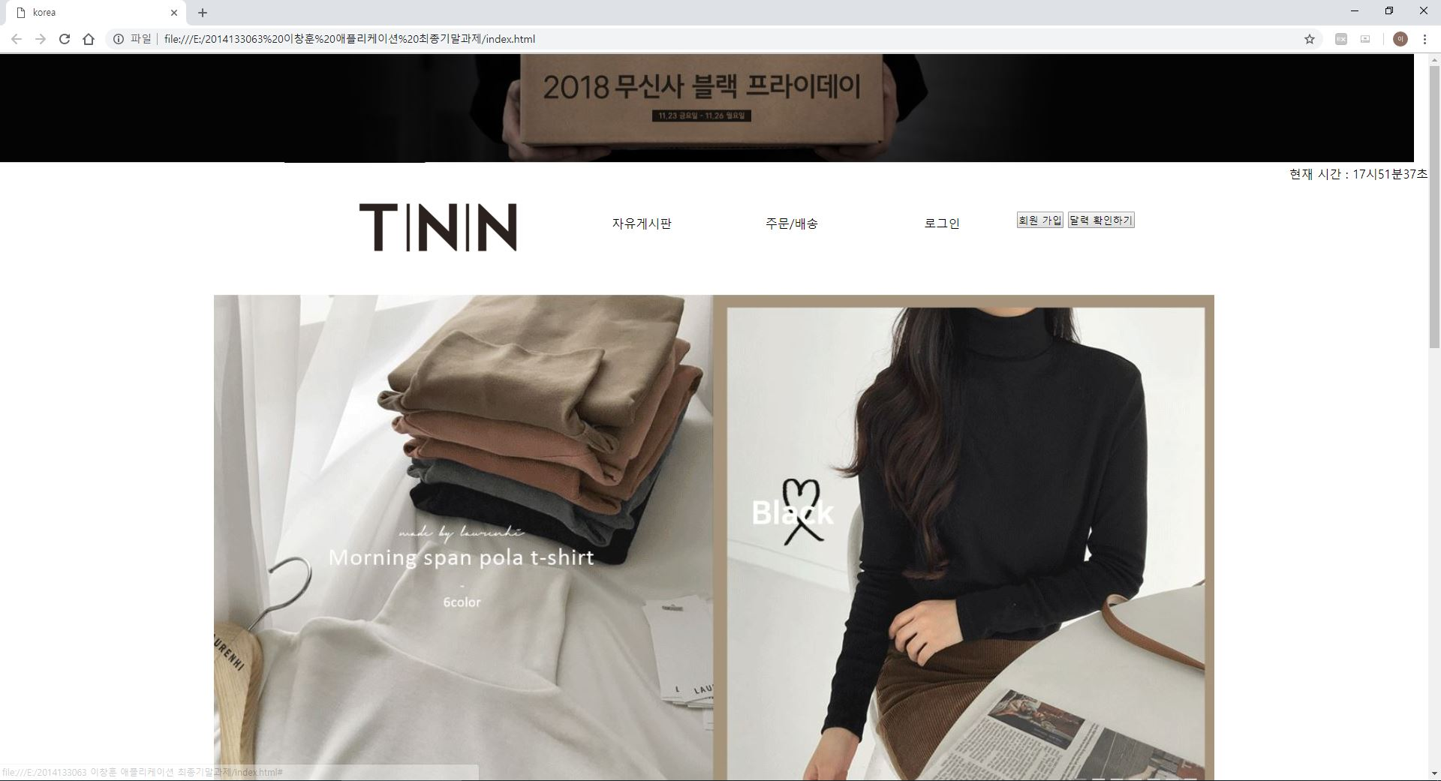
쇼핑몰(의류, 잡화, 신발 등)
2.
홈페이지소개
자바스크립트를 활용하여 쇼핑몰을 구축
여러가지 기능들을 넣어 고객님들이 편리하게 쇼핑 할 수 있도록 노력

Slide 5
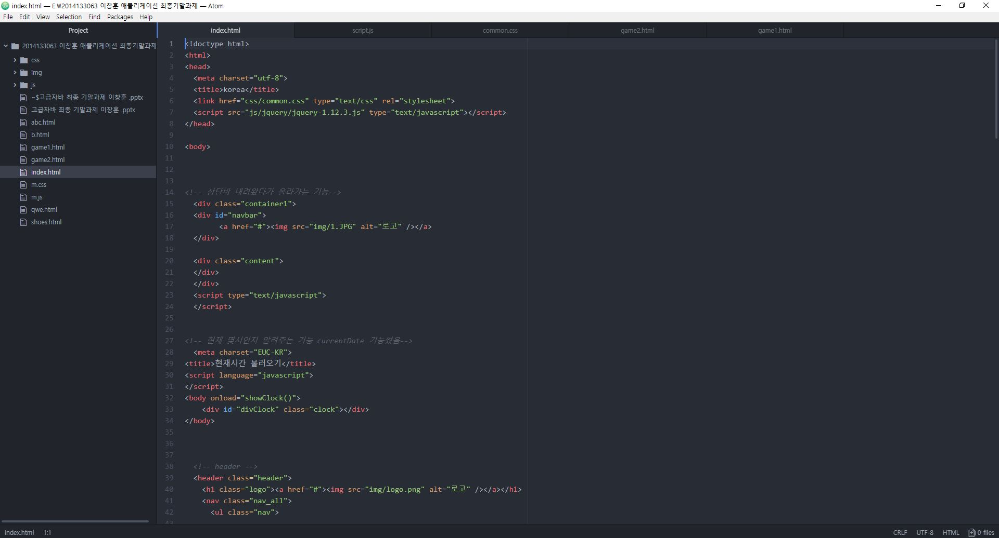
쇼핑몰(의류, 잡화, 신발 등)
3.
개발환경소개
Atom프로그램을 활용하여 HTML, JS, JQUERY, CSS 로 홈페이지를 구축

Slide 6
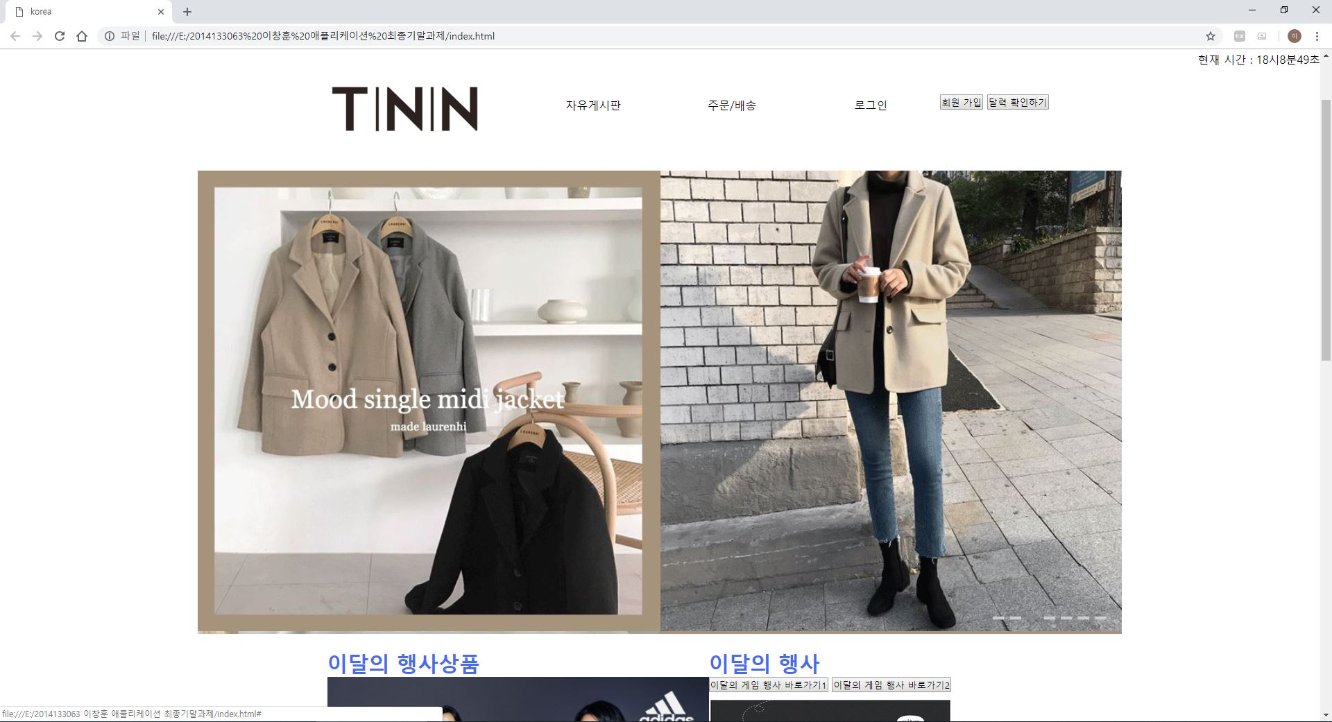
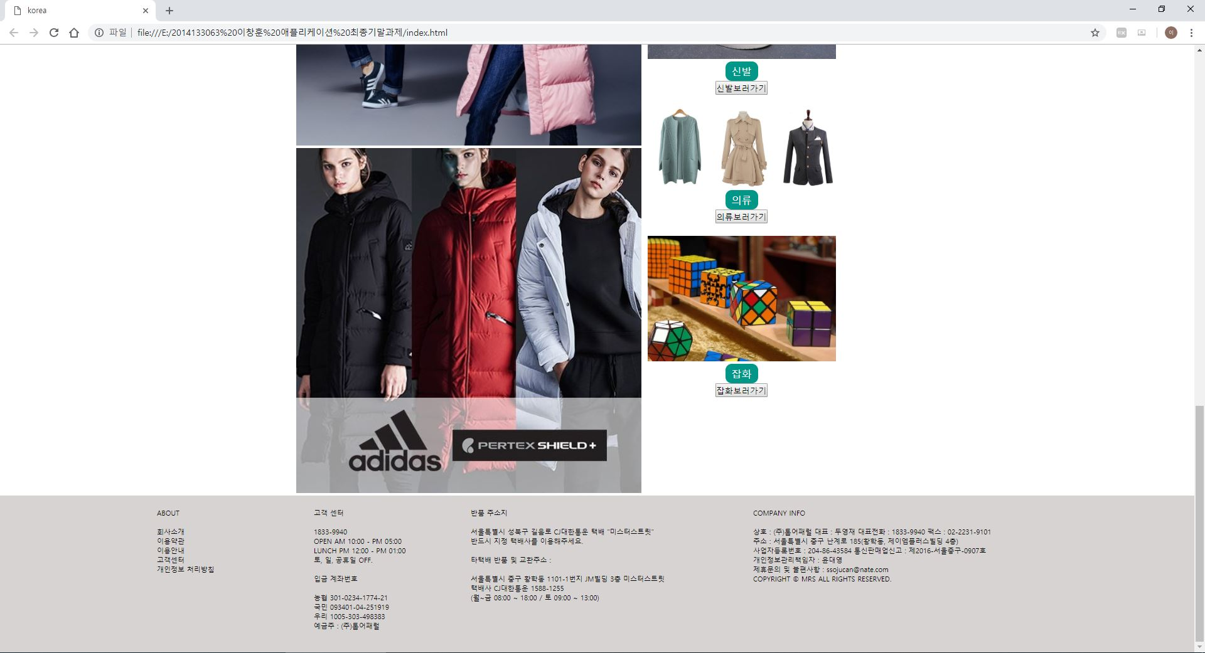
4.
메인 페이지

Slide 7
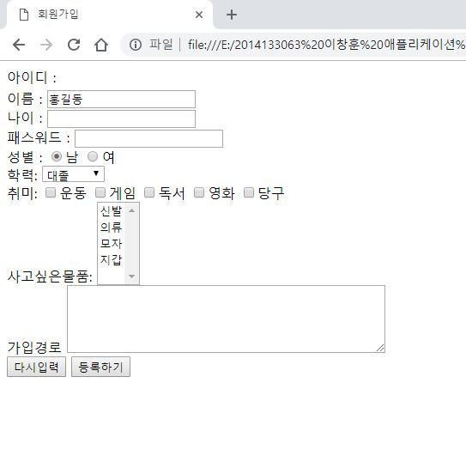
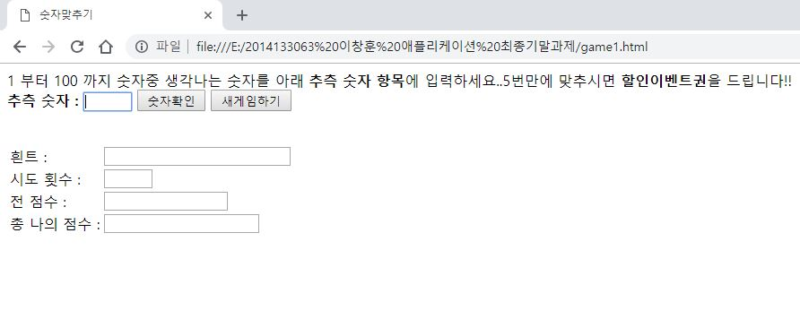
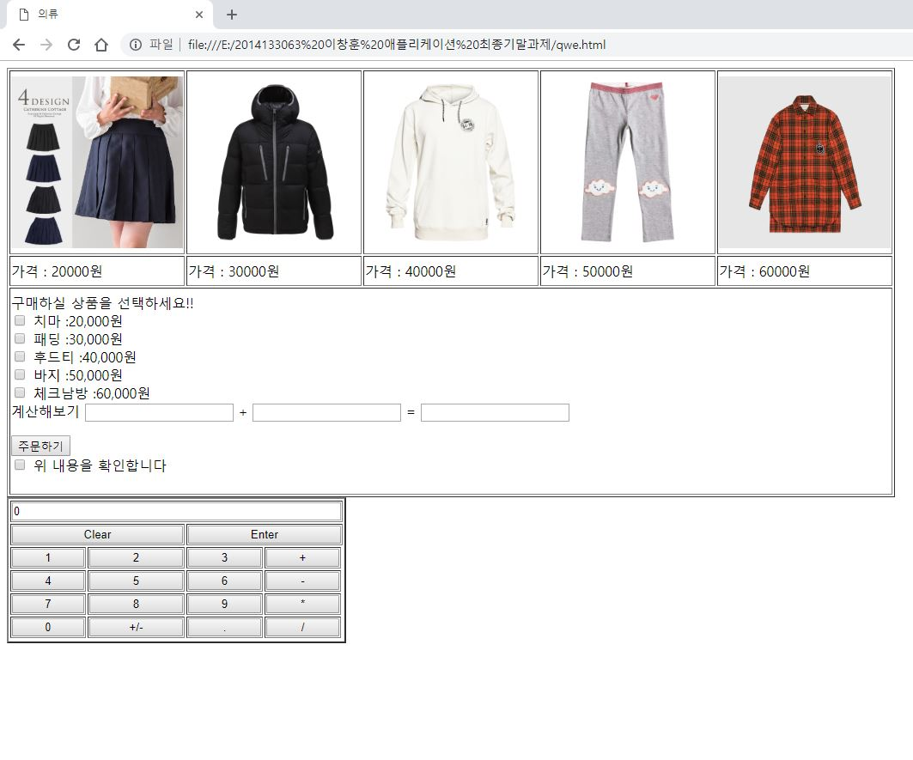
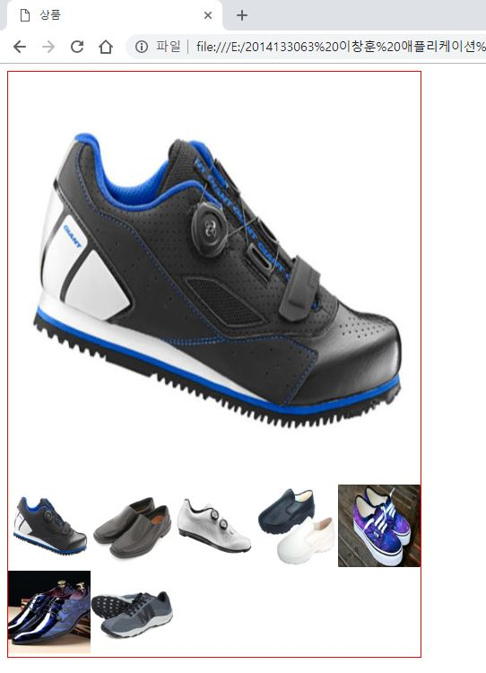
4.
서브 페이지

Slide 8
1. 제일 처음 시작 화면 20만 번째 당첨 버튼
2. 최상단바메뉴 사라짐 나타남
3. 현재시간 알려주는 기능
4. 상단 메뉴 스크롤 내려오는 기능
5. 텍스트 눌렀을 때 글자 색 빨간색으로 변하는 기능
6. 메인 이미지 스크롤 효과
7. 회원 가입
8. 달력 확인
9. 계산기
10. 신발에서 누르면 새로운 창으로 이동하면서 신발 확대 기능
11. 의류에서 누르면 새로운 창으로 이동하면서 주문 선택 기능
12. 이달의게임행사 1
13. 이달의게임행사 2
5.
자바스크립트
세부 내용

Slide 9
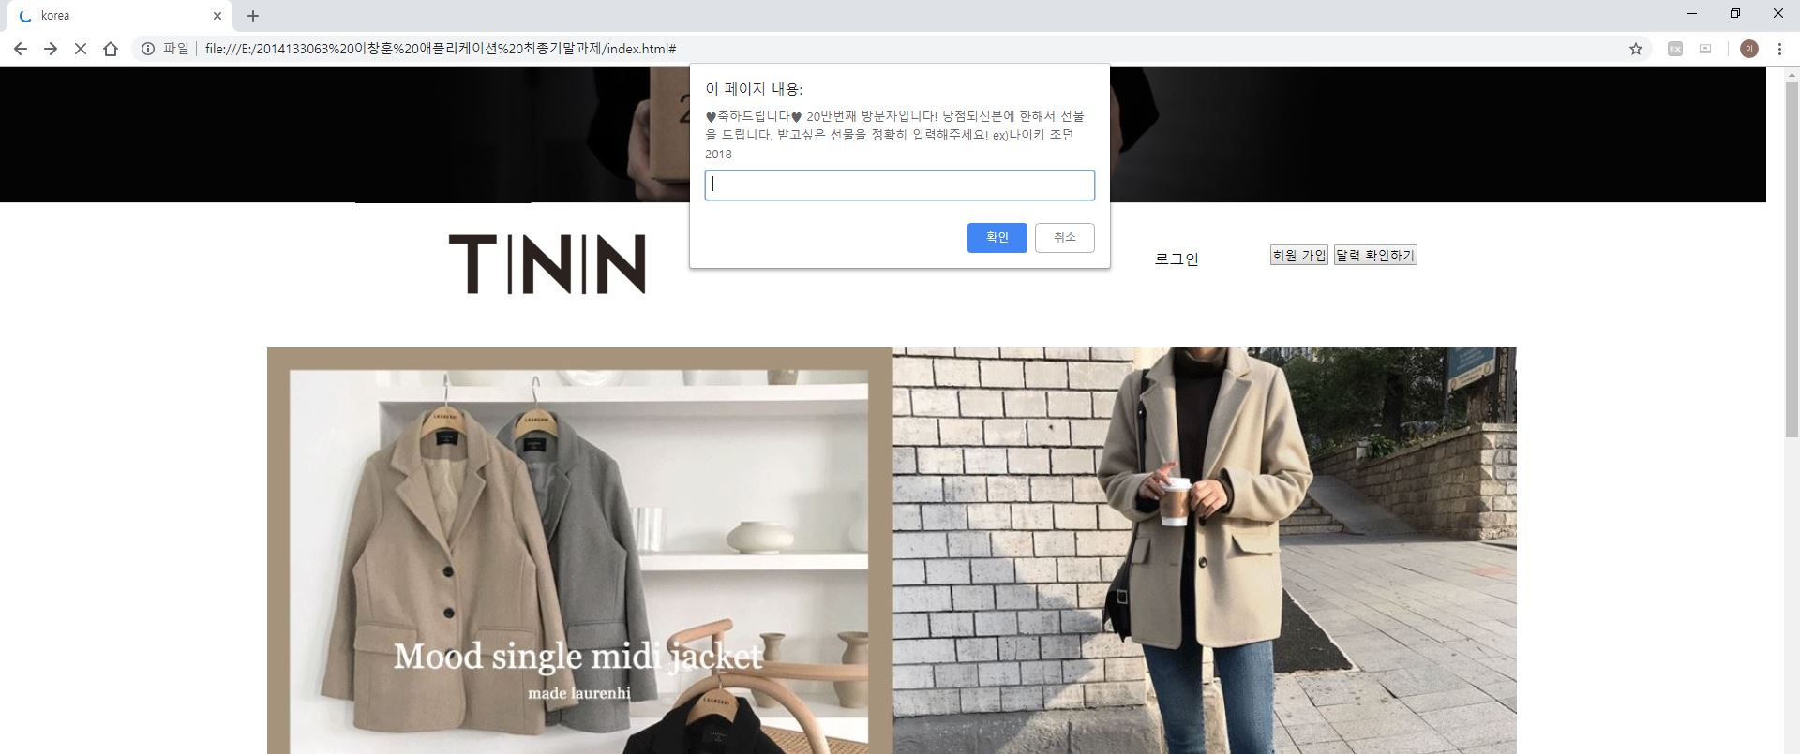
제일 처음 시작 화면 20만 번째 당첨 버튼
자바스크립트
활용1
처음 웹 페이지를 들어가면 홈페이지 상단에 alert 기능을 넣어
당첨 이벤트 형식을 만들어 봤습니다. 글을 쓰고 확인을 누르면 당첨메세지가 나옵니다

Slide 10
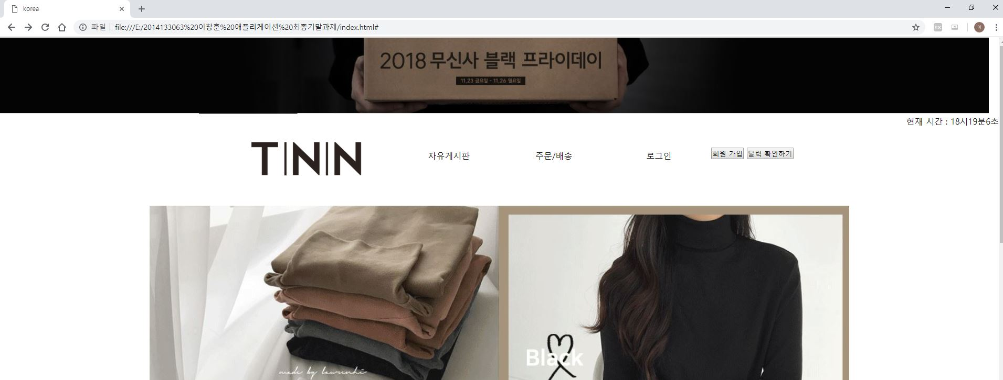
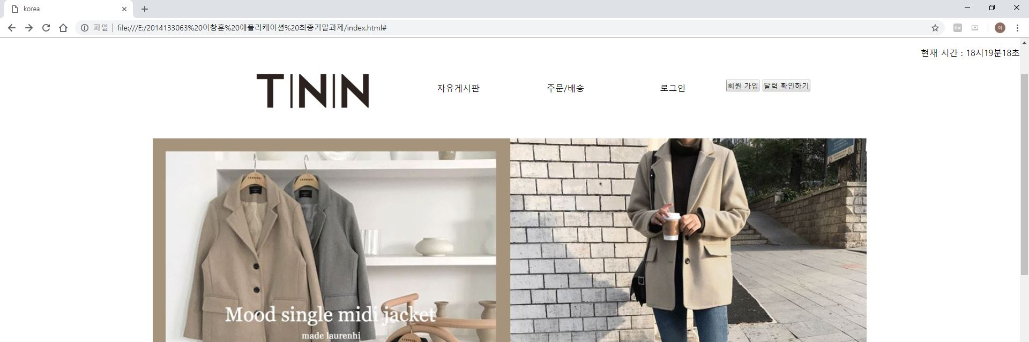
최상단바메뉴 사라짐 나타남
자바스크립트
활용2
홈페이지 상단에 블랙프라이데이 행사 이미지를 onscroll기능을 넣어 홈페이지에서 위아래로 스크롤하면 없어졌다 나타나는 기능을 추가하였습니다.

Slide 11
현재시간 알려주는 기능
자바스크립트
활용3
홈페이지 오른쪽 상단에 currentDate기능을 넣어 현재시간을 나타내주는 기능을 넣었습니다.

Slide 12
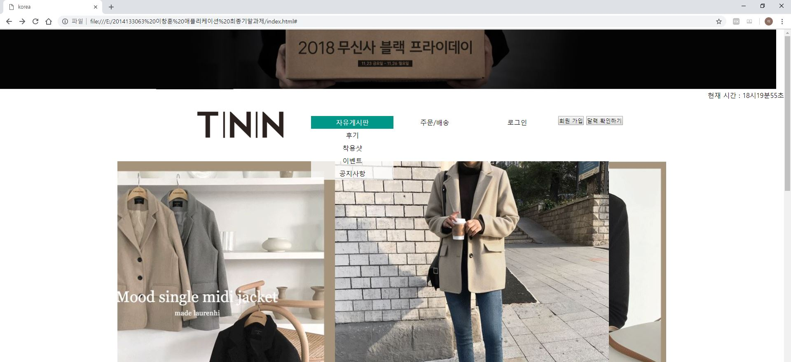
상단 메뉴 스크롤 내려오는 기능
자바스크립트
활용4
홈페이지 메뉴부분에 mouseover 기능을 넣어 마우스 커서를 올리면 서브 네비게이션 뎁스를 추가하여 기능을 만들었습니다.

Slide 13
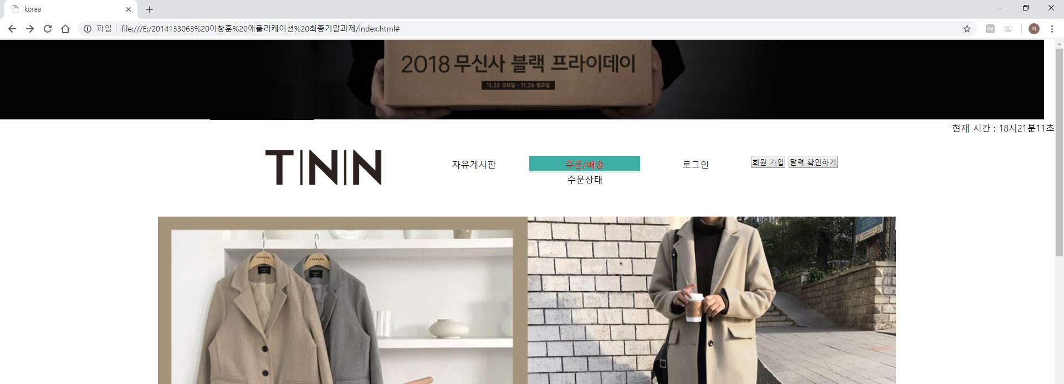
텍스트 눌렀을 때 글자 색 빨간색으로 변하는 기능
자바스크립트
활용5
홈페이지 텍스트부분에 마우스커서로 클릭하게 되면 focusout기능을 넣어 글자 색이 빨간색으로 나타나는 강조 기능을 추가하였습니다.

Slide 14
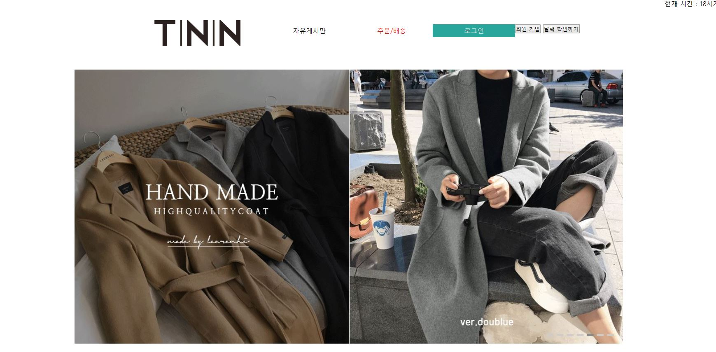
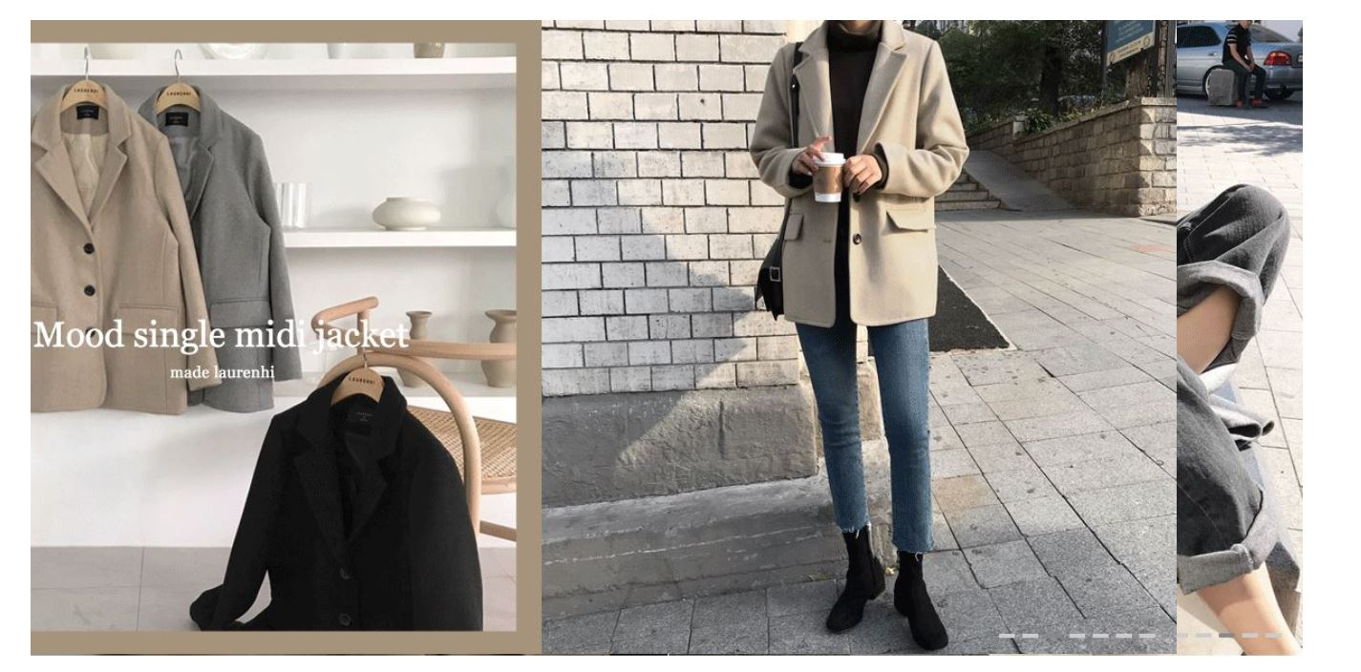
메인 이미지 스크롤 효과
자바스크립트
활용6
홈페이지 메인 화면에 slide기능을 넣어 사진의 3장이 슬라이드 형식으로 바뀌는
기능을 추가하였습니다.

Slide 15
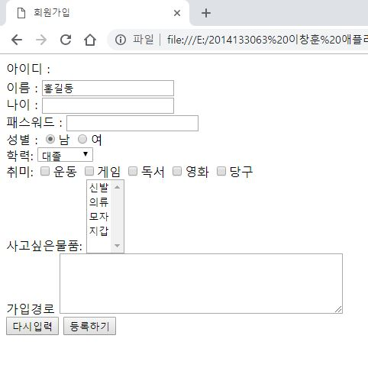
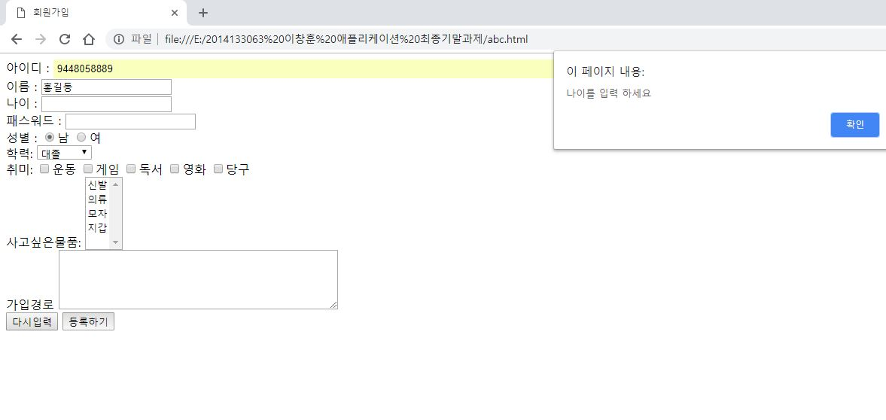
회원 가입
자바스크립트
활용7
홈페이지 오른쪽 상단에 회원가입의 버튼을 누르면 alert기능을 넣어
서브페이지로 이동하여 회원가입을 할 수 있는 기능을 추가하였습니다.
서버까지는 연동이 안되고, 등록하기를 눌렀을때 사용자가 입력하지 않은 부분이나 잘못된 부분이 있으면 메시지로 알려주는 기능을 넣었습니다

Slide 16
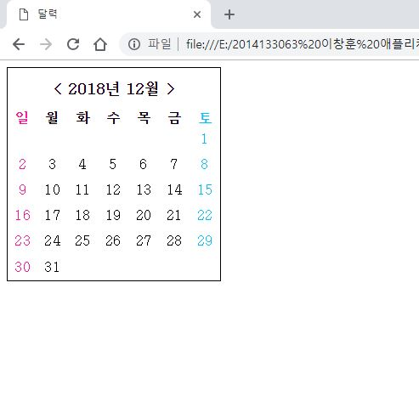
달력 확인
자바스크립트
활용8
홈페이지 오른쪽 상단에 달력 버튼을 누르면 서브페이지로 이동하며
달력이 나오는데 월이동을 누르면 월이 이동하는 화면을 추가하였습니다.

Slide 17
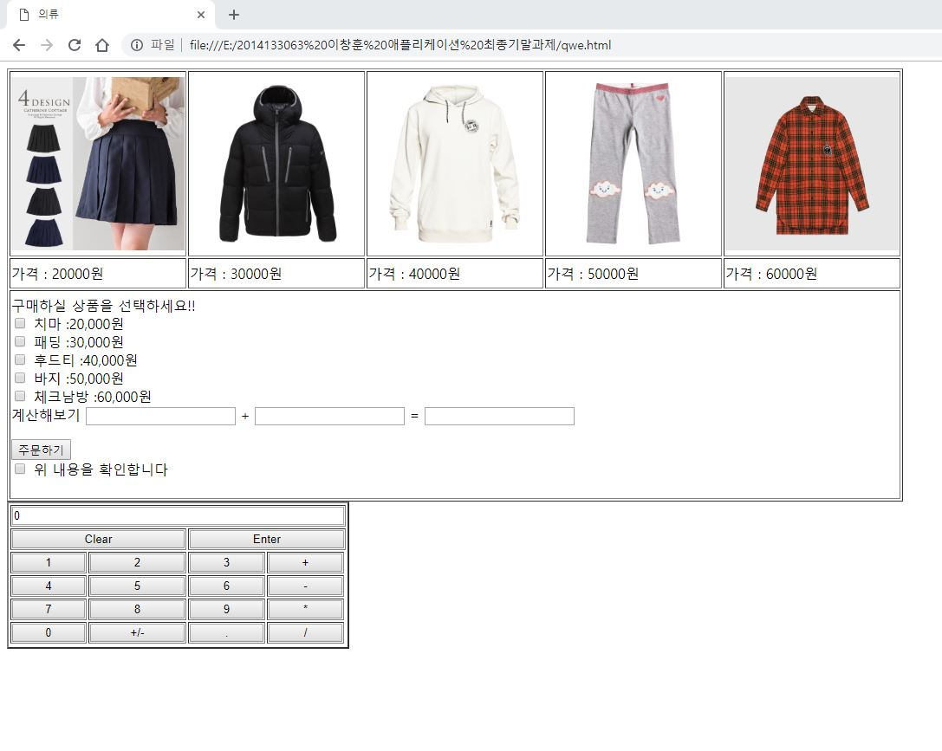
계산기
자바스크립트
활용9
function기능을 적용하여 계산기를 넣어 실제로 계산기가 실행이 됩니다. 숫자를 입력하고 계산기를 이용하는 기능을 추가하였습니다.

Slide 18
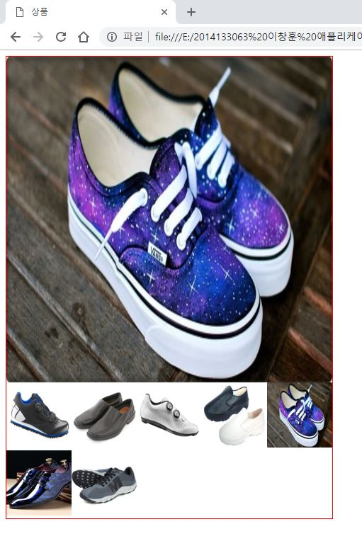
신발에서 누르면 새로운 창으로 이동하면서 신발 확대 기능
자바스크립트
활용10
페이지 중간에 신발메뉴부분에 신발보러가기 버튼을 클릭하면 서브페이지로 이동하며 신발 사진이 나오는데 onMouseover기능을 넣어 신발사진으로 마우스 커서를 올리면 확대되어 위에 크게 나오는 기능을 추가하였습니다.

Slide 19
의류에서 누르면 새로운 창으로 이동하면서 주문 선택 기능
자바스크립트
활용11
페이지 중간에 의류 부분에 의류 보러가기 버튼을 클릭하면
서브페이지로 이동하며 의류에 대한 상품정보가 나오고, 구매할 상품을
선택하여 클릭하여 주문 할 수 있는 기능을 추가하였습니다. 주문창은 만들지 못하였습니다.

Slide 20
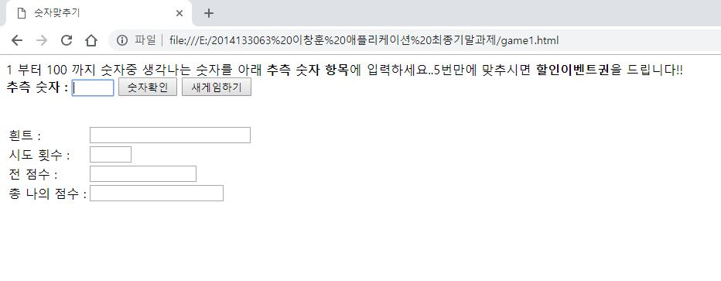
이달의게임행사 1
자바스크립트
활용12
페이지 중간 오른쪽에 이벤트 이달의 게임 행사 버튼을 클릭하면 숫자를
입력하여 5번안에 맞추면 할인권을 주는 이벤트 성 기능을 추가하였습니다.
이것 또한 자바스크립트로 작성되었습니다. 실제 게임이 가능합니다.

Slide 21
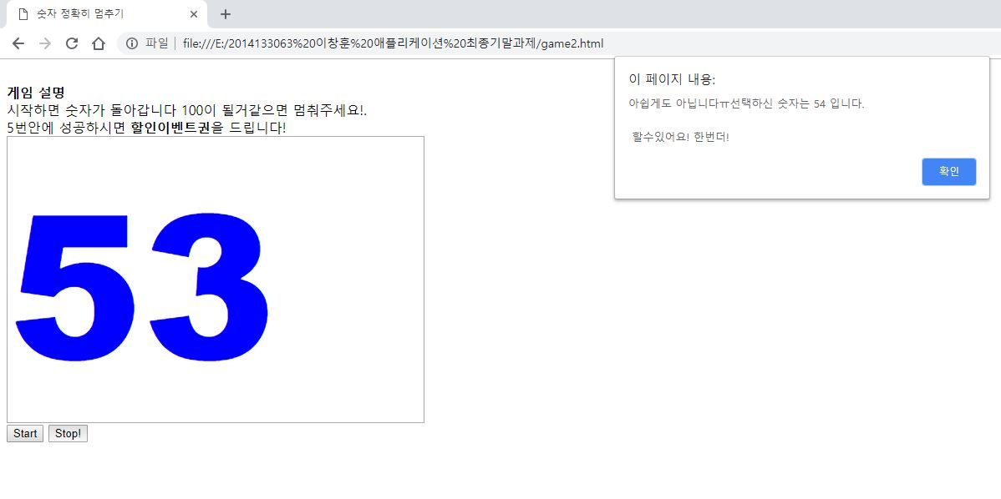
이달의게임행사 2
자바스크립트
활용13
페이지 중간 오른쪽에 이벤트 이달의게임행사버튼을 클릭하면 빠르게 이동하는 숫자를
5번안에 100에 맞추면 할인권을 주는 이벤트성 기능을 추가하였습니다.
이것 또한 자바스크립트로 작성되었습니다. 실제 게임이 가능합니다.

Slide 22
THANK YOU

